Slide 2
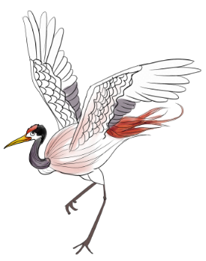
01
节日起源
目录
民间习俗
02
神话传说
03
著名诗词
04

Slide 3
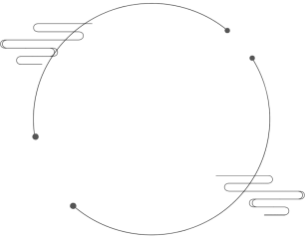
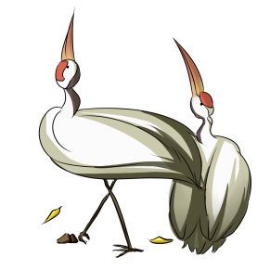
壹

Slide 4
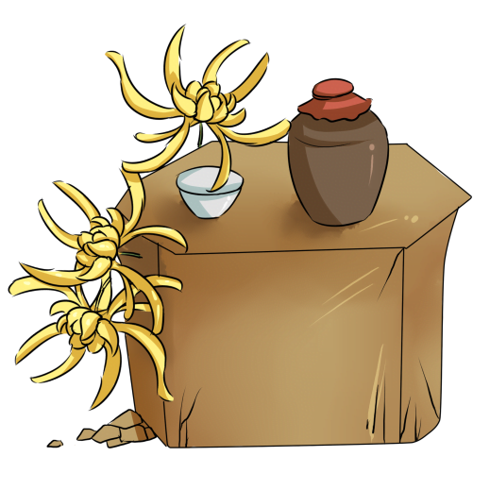
节日起源
重阳的源头，可追溯到先秦之前。《吕氏春秋》之中《季秋纪》载：“（九月）命家宰，农事备收，举五种之要。藏帝籍之收于神仓，祗敬必饬。”“是日也，大飨帝，尝牺牲，告备于天子。”可见当时已有在秋九月农作物丰收之时祭飨天帝、祭祖，以谢天帝、祖先恩德的活动。

Slide 5
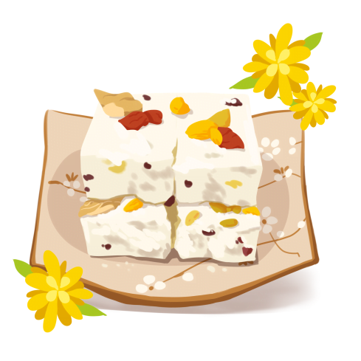
标题文本预设
请在此输入内容请在此输入内容请在此输入内容请在此输入内容
标题文本预设
标题文本预设
请在此输入内容请在此输入内容请在此输入内容请在此输入内容
请在此输入内容请在此输入内容请在此输入内容请在此输入内容
标题文本预设
标题文本预设
请在此输入内容请在此输入内容请在此输入内容请在此输入内容
请在此输入内容请在此输入内容请在此输入内容请在此输入内容

Slide 6
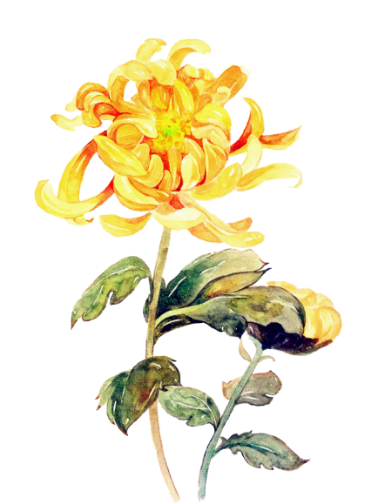
标题文本预设
标题文本预设
请在此输入内容请在此输入内容请在此输入内容请在此输入内容
请在此输入内容请在此输入内容请在此输入内容请在此输入内容
标题文本预设
标题文本预设
请在此输入内容请在此输入内容请在此输入内容请在此输入内容
请在此输入内容请在此输入内容请在此输入内容请在此输入内容
标题文本预设
标题文本预设
请在此输入内容请在此输入内容请在此输入内容请在此输入内容
请在此输入内容请在此输入内容请在此输入内容请在此输入内容

Slide 7
标题文本预设
标题文本预设
标题文本预设
标题文本预设
请在此输入内容请在此输入内容请在此输入内容请在此输入内容
请在此输入内容请在此输入内容请在此输入内容请在此输入内容
请在此输入内容请在此输入内容请在此输入内容请在此输入内容
请在此输入内容请在此输入内容请在此输入内容请在此输入内容

Slide 8
贰

Slide 9
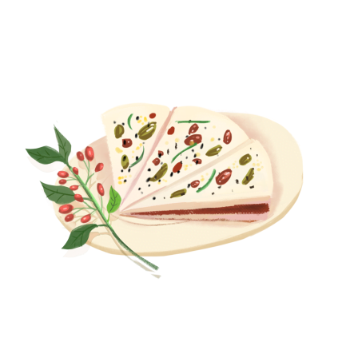
标题文本预设
请在此输入内容请在此输入内容请在此输入内容请在此输入内容
标题文本预设
请在此输入内容请在此输入内容请在此输入内容请在此输入内容
标题文本预设
请在此输入内容请在此输入内容请在此输入内容请在此输入内容
标题文本预设
请在此输入内容请在此输入内容请在此输入内容请在此输入内容
标题文本预设
请在此输入内容请在此输入内容请在此输入内容请在此输入内容

Slide 10
标题文本预设
标题文本预设
请在此输入内容请在此输入内容请在此输入内容请在此输入内容
请在此输入内容请在此输入内容请在此输入内容请在此输入内容
标题文本预设
标题文本预设
请在此输入内容请在此输入内容请在此输入内容请在此输入内容
请在此输入内容请在此输入内容请在此输入内容请在此输入内容
标题文本预设
请在此输入内容请在此输入内容请在此输入内容请在此输入内容

Slide 11
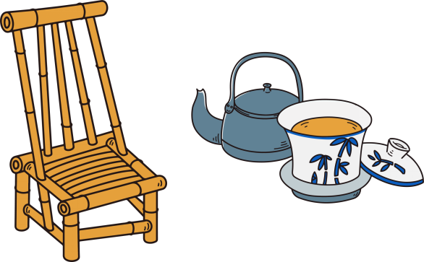
标题文本预设
请在此输入内容请在此输入内容请在此输入内容请在此输入内容
标题文本预设
请在此输入内容请在此输入内容请在此输入内容请在此输入内容
标题文本预设
请在此输入内容请在此输入内容请在此输入内容请在此输入内容
标题文本预设
请在此输入内容请在此输入内容请在此输入内容请在此输入内容
标题文本预设
请在此输入内容请在此输入内容请在此输入内容请在此输入内容

Slide 12
叁

Slide 13
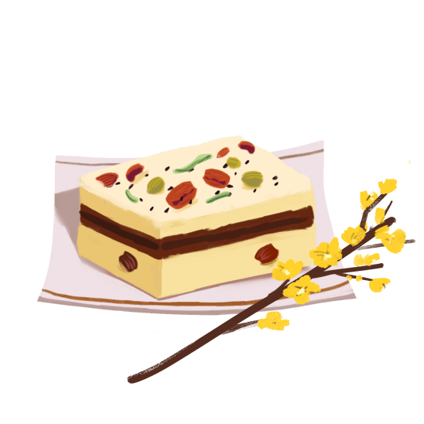
标题文本预设
请在此输入内容请在此输入内容请在此输入内容请在此输入内容
标题文本预设
请在此输入内容请在此输入内容请在此输入内容请在此输入内容
标题文本预设
请在此输入内容请在此输入内容请在此输入内容请在此输入内容
标题文本预设
请在此输入内容请在此输入内容请在此输入内容请在此输入内容
标题文本预设
请在此输入内容请在此输入内容请在此输入内容请在此输入内容

Slide 14
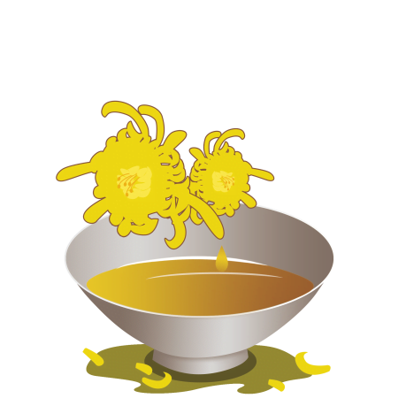
点击添加标题
点击输入本栏的具体文字，简明扼要的说明分项内容，此为概念图解，请根据您的具体内容酌情修改。点击输入本栏的具体文字，简明扼要的说明分项内容，此为概念图解，请根据您的具体内容酌情修改。
点击输入本栏的具体文字，简明扼要的说明分项内容，此为概念图解，请根据您的具体内容酌情修改。点击输入本栏的具体文字，简明扼要的说明分项内容，此为概念图解，请根据您的具体内容酌情修改。

Slide 15
标题文本预设
请在此输入内容请在此输入内容请在此输入内容请在此输入内容
标题文本预设
请在此输入内容请在此输入内容请在此输入内容请在此输入内容
标题文本预设
请在此输入内容请在此输入内容请在此输入内容请在此输入内容
标题文本预设
请在此输入内容请在此输入内容请在此输入内容请在此输入内容
标题文本预设
请在此输入内容请在此输入内容请在此输入内容请在此输入内容

Slide 16
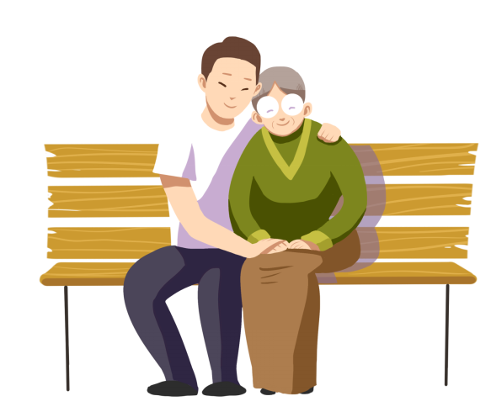
标题文本预设
标题文本预设
请在此输入内容请在此输入内容请在此输入内容请在此输入内容
请在此输入内容请在此输入内容请在此输入内容请在此输入内容
标题文本预设
标题文本预设
请在此输入内容请在此输入内容请在此输入内容请在此输入内容
请在此输入内容请在此输入内容请在此输入内容请在此输入内容

Slide 17
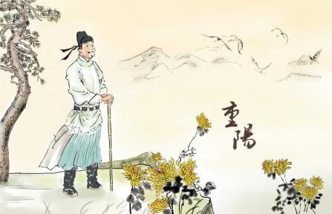
点击添加标题
点击输入本栏的具体文字，简明扼要的说明分项内容，此为概念图解，请根据您的具体内容酌情修改。点击输入本栏的具体文字
点击添加标题
点击输入本栏的具体文字，简明扼要的说明分项内容，此为概念图解，请根据您的具体内容酌情修改。点击输入本栏的具体文字

Slide 18
肆

Slide 19
2 0 1 x
2 0 1 x
2 0 1 x
点击添加标题
点击输入本栏的具体文字，简明扼要的说明分项内容，此为概念图解，请根据您的具体内容酌情修改。点击输入本栏的具体文字
点击添加标题
点击输入本栏的具体文字，简明扼要的说明分项内容，此为概念图解，请根据您的具体内容酌情修改。点击输入本栏的具体文字

Slide 20
重阳节是最好的赏秋时期，中国南方还有些山区村落保留了“晒秋”特色。去乡村赏民俗、看晒秋，已成为乡村旅游的一种时尚。“晒秋”是一种典型的农俗现象，具有极强的地域特色。在湖南、广西、安徽、江西等生活在山区的村民，由于地势复杂，村庄平地极少，只好利用房前屋后及自家窗台屋顶架晒、挂晒农作物，久而久之就演变成一种传统农俗现象。这种村民晾晒农作物的特殊生活方式和场景，逐步成了画家、摄影家追逐创造的素材，并塑造出诗意般的“晒秋”称呼。发展至今，不少地方的这种晒秋习俗慢慢淡化，然而在江西婺源的篁岭古村，晒秋已经成了农家喜庆丰收的“盛典”。

Slide 21
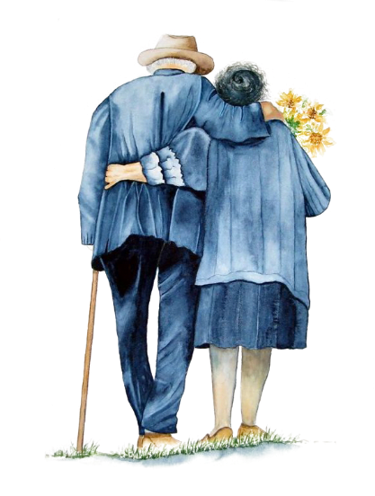
据文献记载，早在战国时代重阳节时民间就有登高、饮菊花酒的风俗，作为节日，当在西汉时期。重阳节这一天的活动丰富多彩，一般包括出游赏景、登高远眺、观赏菊花、遍插茱萸、吃重阳糕、饮菊花酒等。古代民间在重阳节有登高的风俗，故重阳节又叫“登高节”。相传这一风俗始于东汉。登高的地点，没有统一的规定，一般是登高山、登高塔。 中国政府在1989年将每年的这一天定为老人节，每到这一日，各地都要组织老年人登山秋游，交流感情，锻炼身体。不少家庭的晚辈也会搀扶年老的长辈到郊外活动。

Slide 22
标题文本预设
标题文本预设
请在此输入内容请在此输入内容请在此输入内容请在此输入内容
请在此输入内容请在此输入内容请在此输入内容请在此输入内容
标题文本预设
标题文本预设
请在此输入内容请在此输入内容请在此输入内容请在此输入内容
请在此输入内容请在此输入内容请在此输入内容请在此输入内容
标题文本预设
标题文本预设
请在此输入内容请在此输入内容请在此输入内容请在此输入内容
请在此输入内容请在此输入内容请在此输入内容请在此输入内容

Slide 23
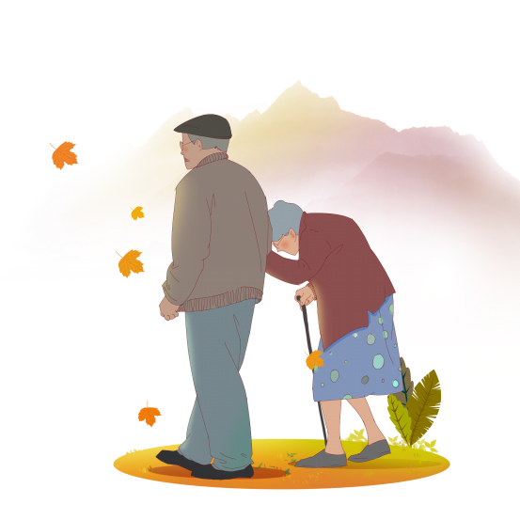
点击添加标题
点击输入本栏的具体文字，简明扼要的说明分项内容，此为概念图解，请根据您的具体内容酌情修改。点击输入本栏的具体文字
点击添加标题
点击输入本栏的具体文字，简明扼要的说明分项内容，此为概念图解，请根据您的具体内容酌情修改。点击输入本栏的具体文字

Slide 24
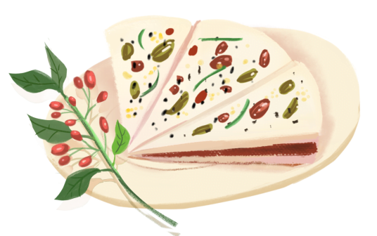
输入标题文本
输入标题文本
请在此输入内容请在此输入内容请在此输入内容请在此输入内容
请在此输入内容请在此输入内容请在此输入内容请在此输入内容
输入标题文本
输入标题文本
请在此输入内容请在此输入内容请在此输入内容请在此输入内容
请在此输入内容请在此输入内容请在此输入内容请在此输入内容

Slide 25
感谢观看！

